Slide 1
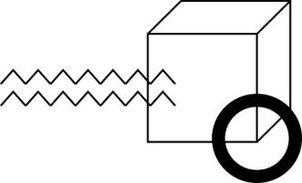
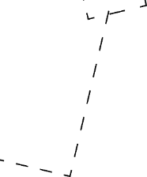

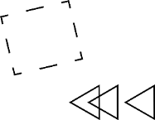
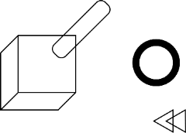

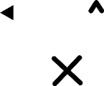
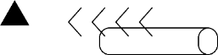
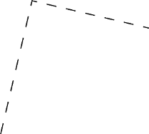
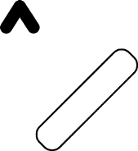
RM2021培训—电控介绍
2022.09.20
盛李杰（借鉴子6.20的航哥）

Slide 2
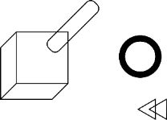
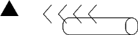
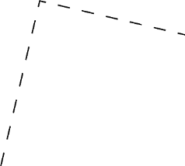
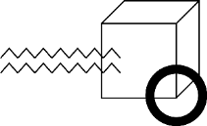
目
录
1
电控是干什么的
2
电控工作的基本结构
CONTENTS
3
自顶向下的概述
4
技无止境

Slide 3

电控是干什么的
结合各种传感器和其他系统的信息输入，配合人的操控，控制机器人做出最有利的行为
让机器人运动
让机器人受控制的运动

Slide 4
电控工作的基本结构
结合各种传感器和其他系统的信息输入，配合人的操控，控制机器人做出最有利的行为
机器人的表现：
让机器人运动
让机器人受控制的运动
电控的工作：
底层驱动
中层控制
顶层逻辑

Slide 5
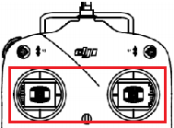
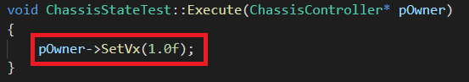
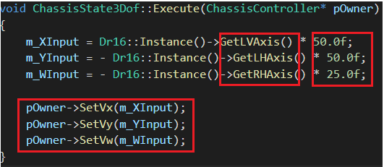
顶层逻辑
将机器人的行为表现、为了执行这些行为所需的特定的算法与特定的信息输入,用C++的语言特性封装为状态（State）。
设定机器人底盘产生一个向前（X轴）的速度分量，
将遥控器两个摇杆的位置 线性映射为范围为（-1，1）的四个值。
由这些值乘以一定的比例。
设定机器人底盘在X轴，Y轴，Z轴（默认为四轮着地点几何中心，实际上调整参数可以设定成过底盘重心）速度分量

Slide 6
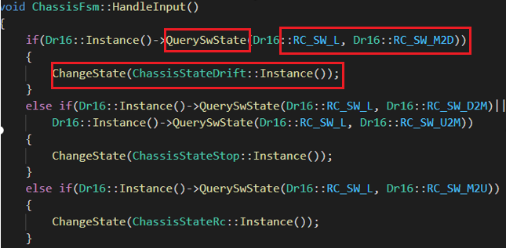
顶层逻辑
使用FSM（有限状态机）模型，根据一些特定的信息输入，控制状态进行切换，以及严格按顺序调用旧状态的退出（Exit）和新状态的进入(Enter)、执行(Execute)函数
监听遥控器上两个三档开关的位置
当发生位置变化时（上->中，中->下，下->中，中->上）
进行状态切换

Slide 7
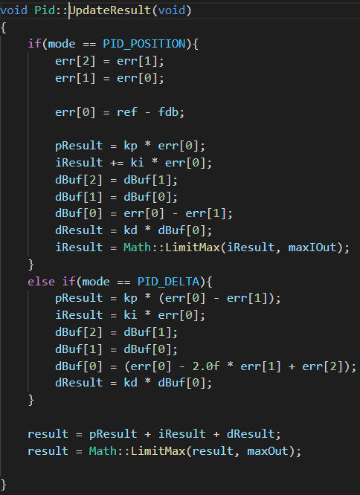
中层控制
以底盘为例，根据麦克纳姆轮运动学原理，将三个底盘速度分量分解为四轮转速，根据设定速度与反馈速度进行闭环控制，将计算出的转矩电流（可以认为是正比于输出力矩）发送给对应的电机
计算快速，通用性强的PID（比例-积分-微分）算法
需要合适的参数

Slide 8
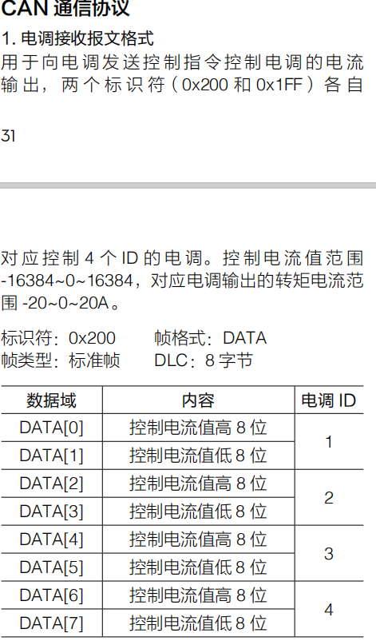
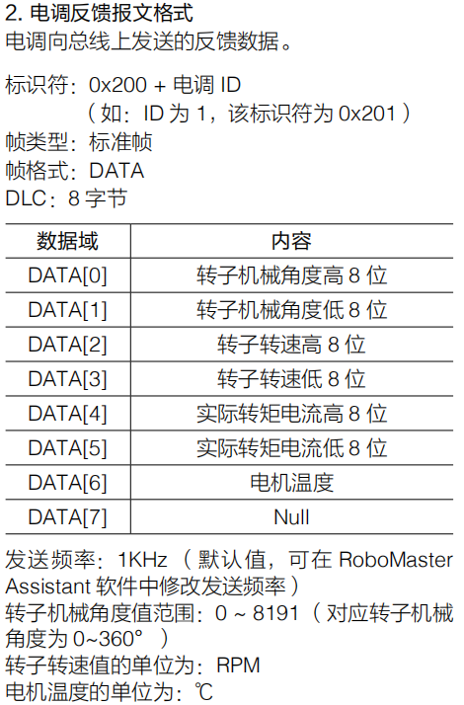
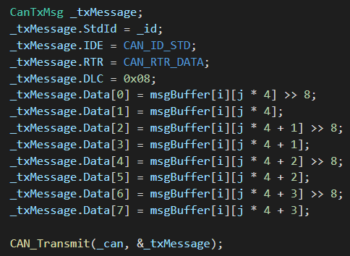
中层控制
在电机电调的说明书（或技术手册）中查询通讯的协议，编写对应的代码，发送与接收信息

Slide 9
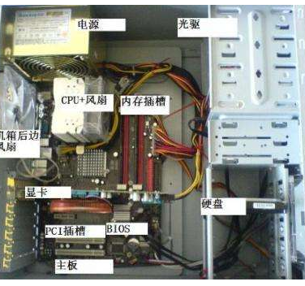
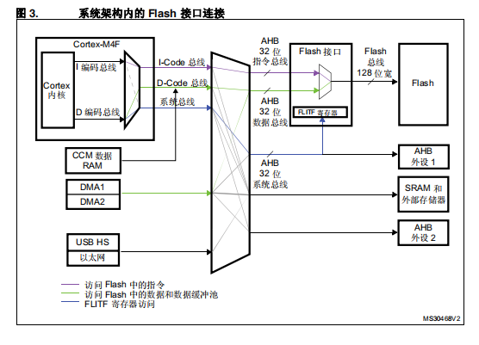
底层驱动
电脑不是只要有CPU和供电就能工作的，还需要一些外围设备进行数据的存储，信息的交互。我们使用的开发板上的MCU（微控制器）芯片就是CPU(ARM-M4内核)与大量外围设备的电路

Slide 10
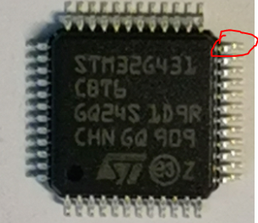
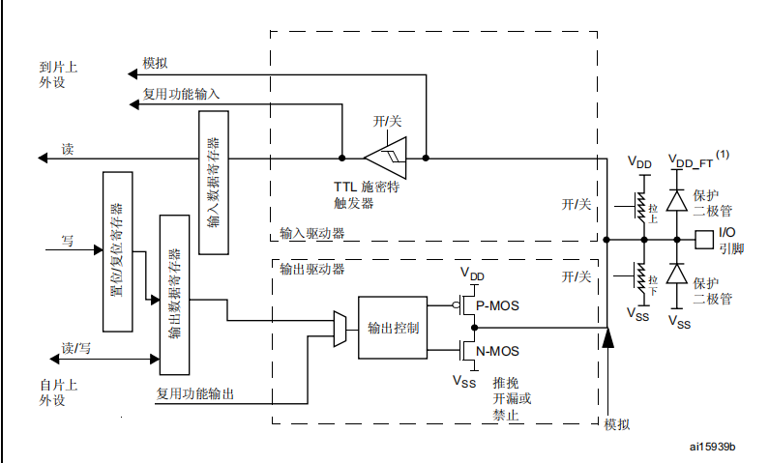
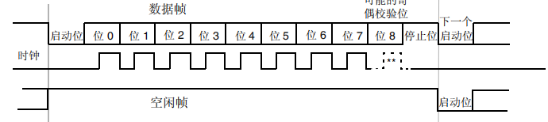
底层驱动
作为逻辑芯片，MCU芯片主要是通过引脚上的电压与外部世界进行交互
实际上每个引脚连接到芯片内部时，最先连接的是这个只有寥寥几个最简单的元件的电路，通过控制这几个元件就可以决定这个引脚是向外输出高低电平还是读取输入电平，
依照一定时序排列高低电平，就像1和0一样是信息的载体，通过一定的标准和约定就能进行信息的交互

Slide 11
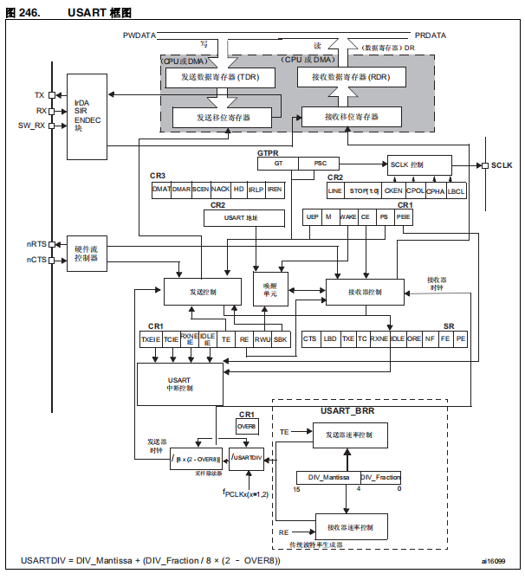
底层驱动
实际上出于性能、稳定性和便捷性的需要，CPU一般不直接控制电平的变化，而是依靠下属的另一部分电路协助CPU控制。一般情况下，只要进行必要的设置，CPU（或程序员）只要在需要的时候以高级程序语言（C/C++）就能调用硬件进行信息交互，而无需时时刻刻考虑复杂的协议约定和时序问题。

Slide 12
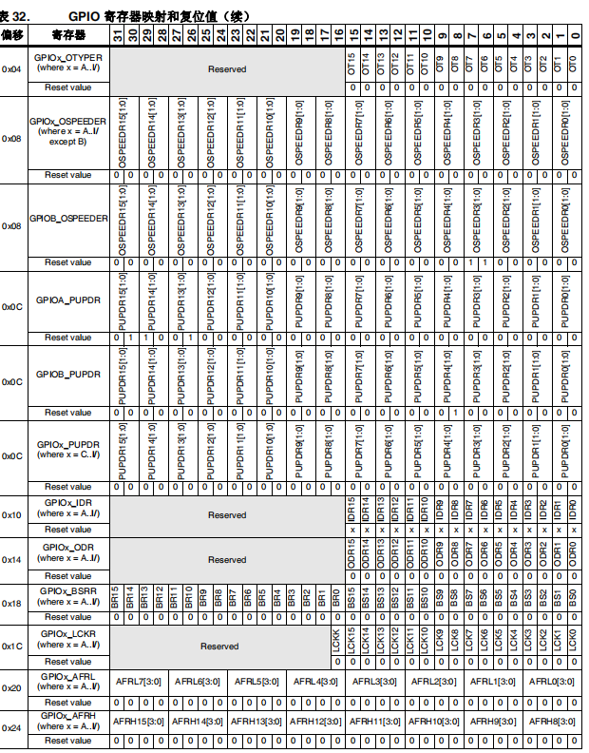
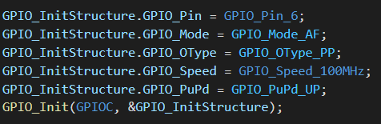
底层驱动
为了在C语言中控制这些电路，半导体厂商设计了一套1200多页的文档（针对单个系列芯片）和复杂的地址映射表。
但是为了开发的便捷和稳定性，厂商提供了几套函数库，将地址映射表封装为符合一般程序员逻辑的结构和使用方式。其中我们使用的是稳定且性能高的标准库版本。

Slide 13
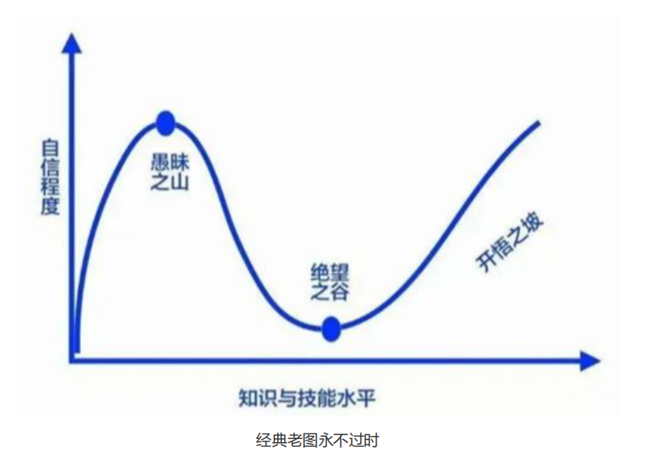
技无止境
聊一聊

